Slide 1




TRƯỜNG TIỂU HỌC PHÚC LỢI
TÖÏ NHIEÂN
XAÕ HOÄI

Slide 2

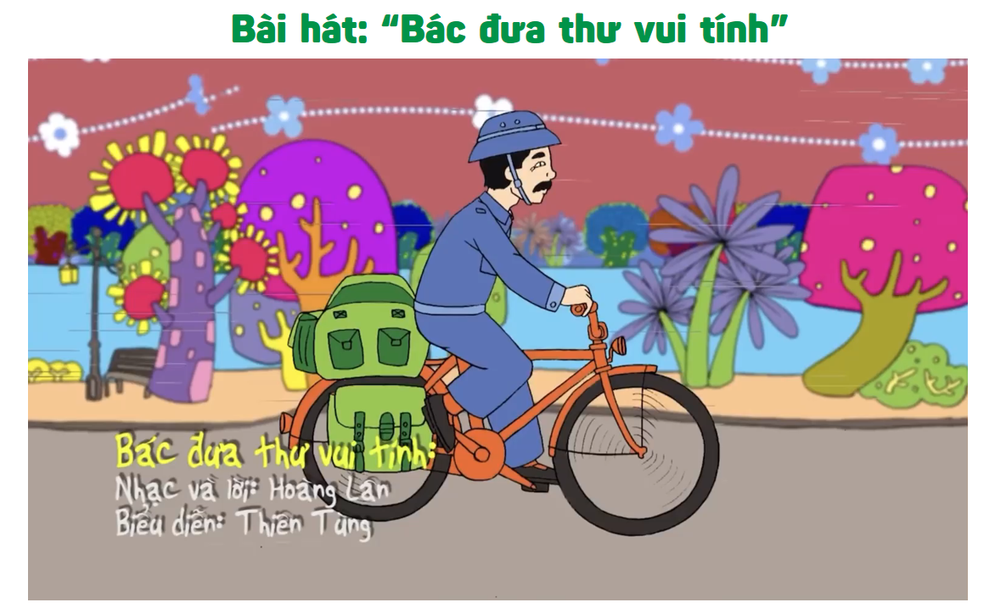
Chủ đề 3: Cộng đồng địa phương
Bài 11: Con người nơi em sống

Slide 3



Slide 4

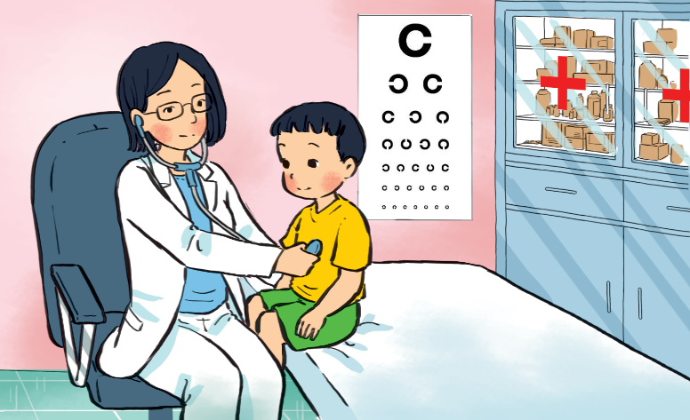
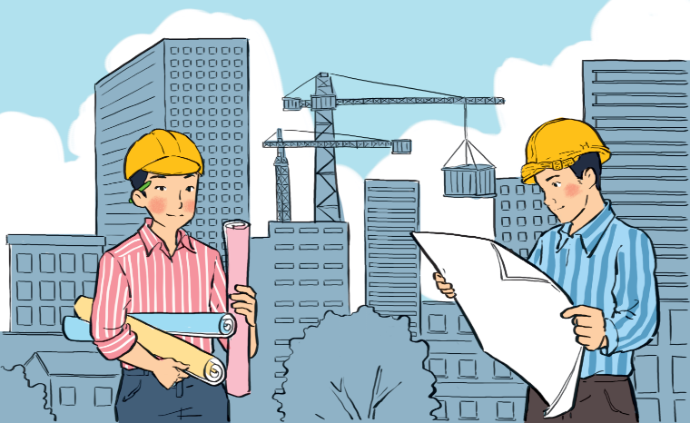
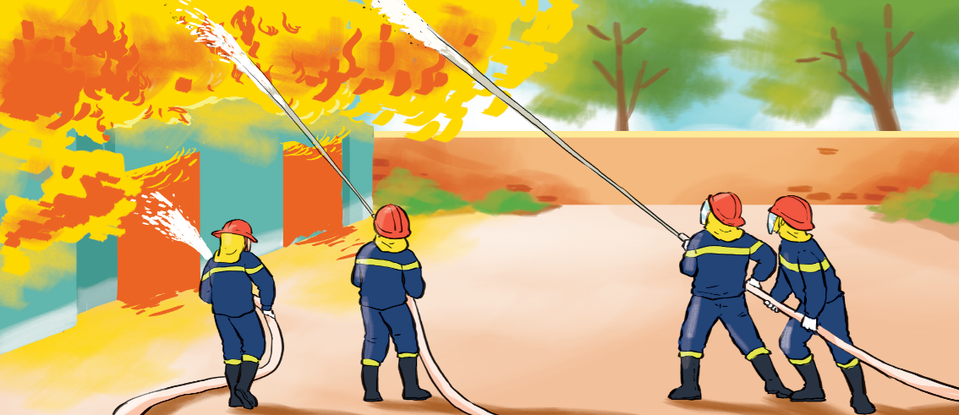
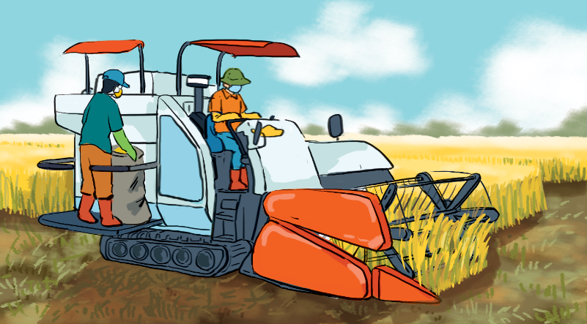
Quan sát hình và cho biết công việc của những người trong hình.
1
2
3
4

Slide 5
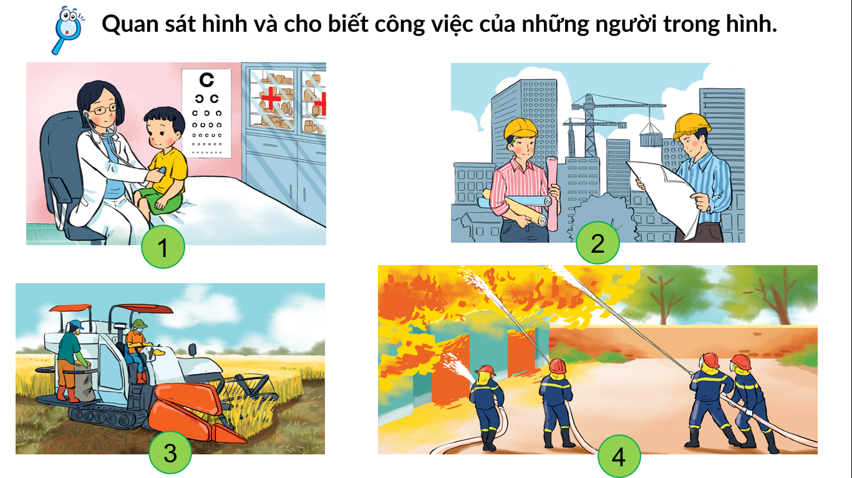


1p
HẾT GIỜ
Những người trong hình là ai ?
Công việc của họ là gì ?
Công việc đó đem lại lợi ích gì ?

Slide 6

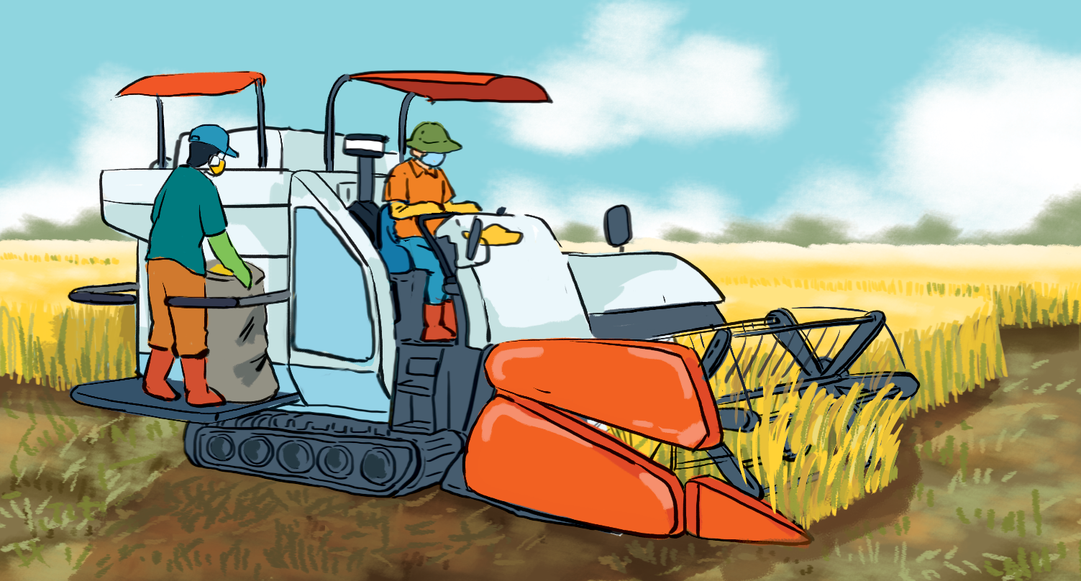


Quan sát hình và cho biết công việc của những người trong hình.
3
4
2
1

Slide 7
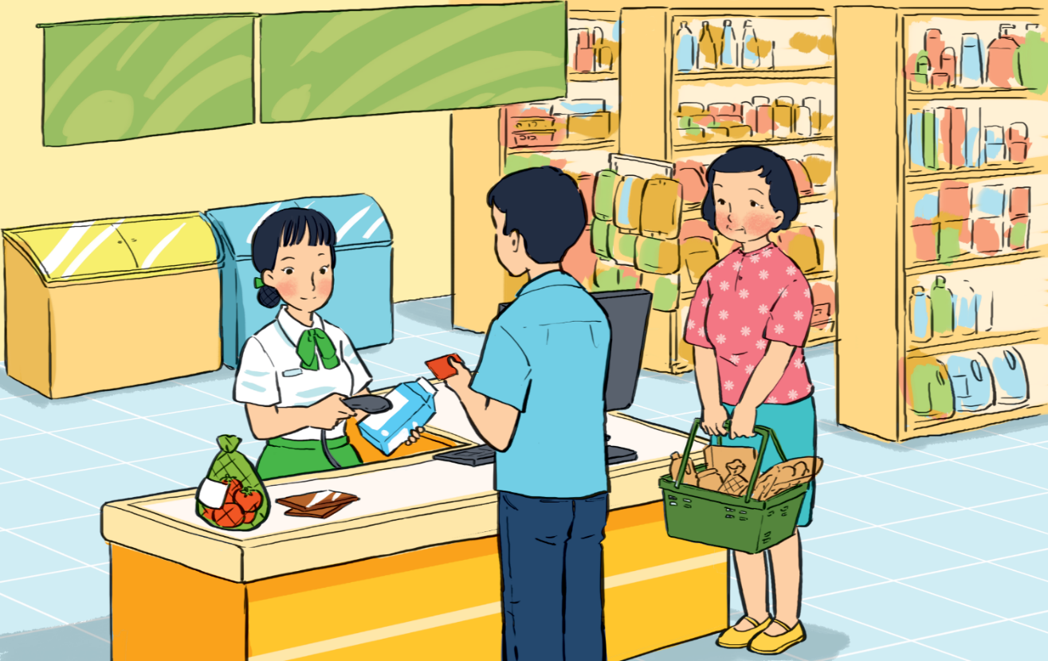
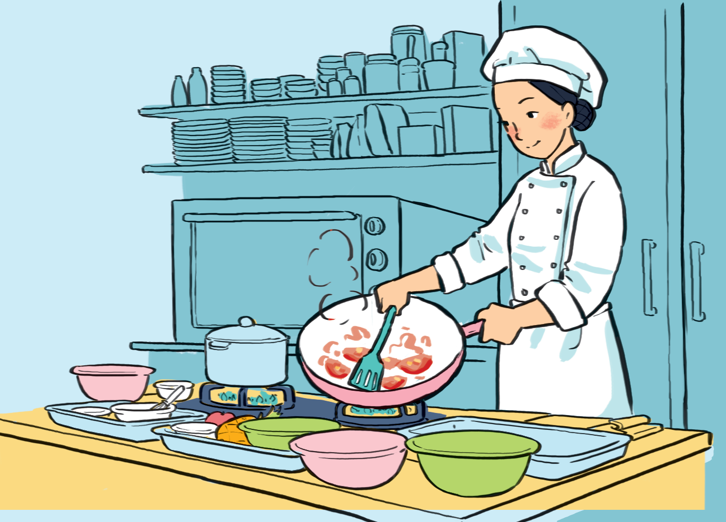
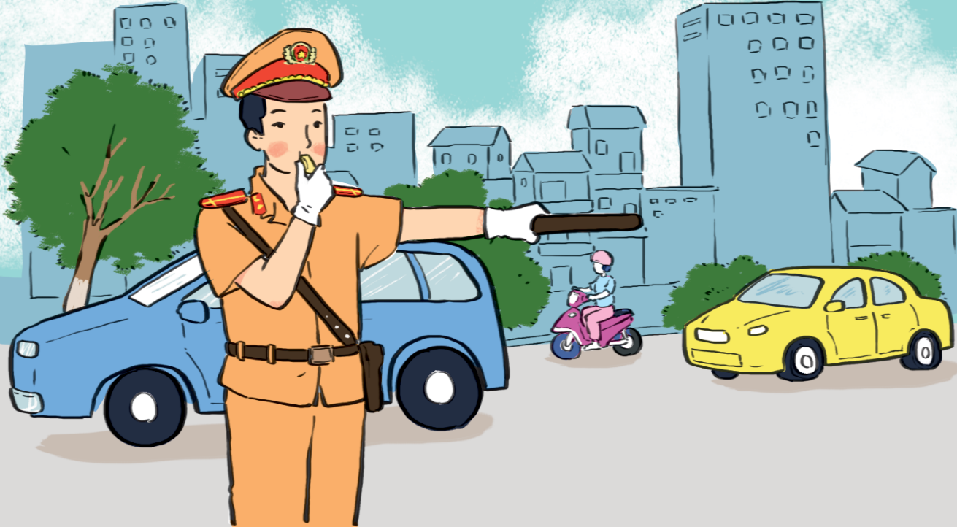
Những người trong hình là ai ?
Công việc của họ là gì ?
Công việc đó diễn ra ở đâu ?
5
7
6

Slide 8



6
5
7

Slide 9

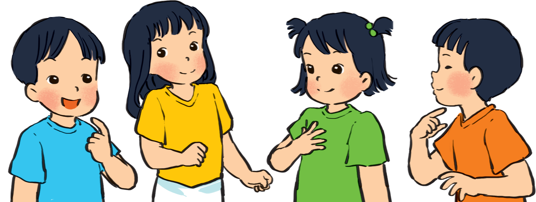
Cùng kể về công việc của bố mẹ và người thân.
Mẹ mình là...
Bố mình là...

Slide 10



Slide 11

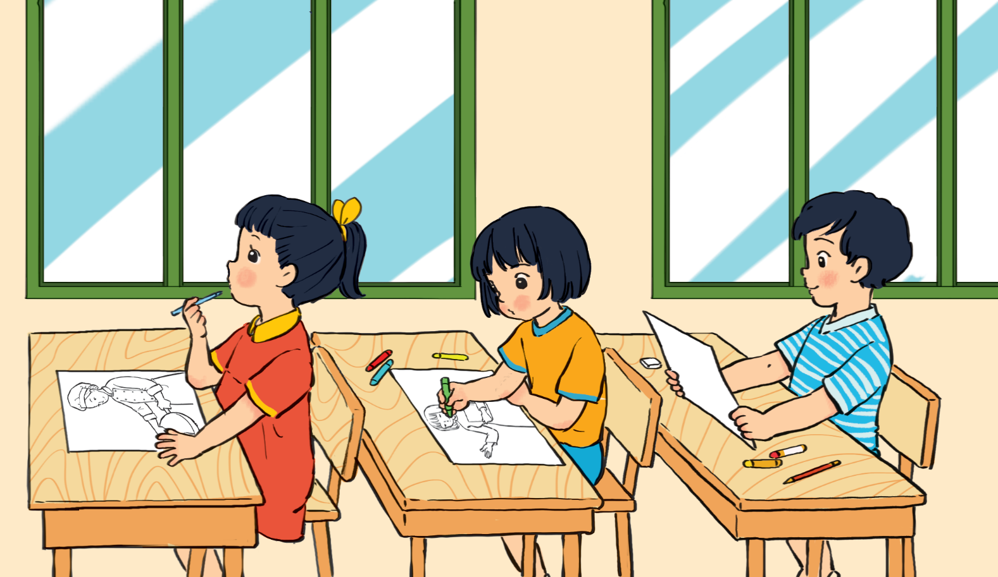
Vẽ và nói với bạn về công việc mơ ước của em trong tương lai
Sau này mình muốn làm...

Slide 12


Tự nhiên xã hội
Chào các con!

